Slide 1
স্বাগতম

Slide 2
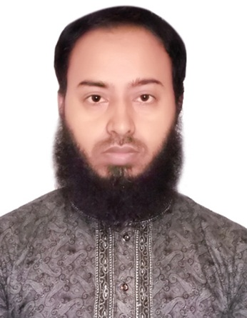
পরিচিতি
শিক্ষক পরিচিতি
মোঃ মোস্তাক আহমেদ
মোহাম্মদপুর দাখিল মাদ্রাসা
সোনারগাঁও, নারায়নগঞ্জ
মোবাইল-০১৫৩২৩৩৮২৫১

Slide 3
পাঠ পরিচিতি
শ্রেণিঃ ষষ্ঠ
বিষয়ঃ তথ্য ও যোগাযোগ প্রযুক্তি
অধ্যায়ঃ চতুর্থ
সময়ঃ ৫০ মিনিট

Slide 4
শিখণফল
এম.এস ওয়ার্ড/MS Word সম্পর্কে ধারনা লাভ করবে;
Home মেনুর বিভিন্ন কাজ সম্পর্কে ধারনা লাভ করবে;

Slide 5
Home
Paragraph

Slide 6
এর কাজগুলোকে গুরুত্বের দিক থেকে ছয়টি কাজে ভাগ করা হয়েছে।

Slide 7
1| Bullets
2| Align
3| Line and Paragraph Spacing
4| Sort
5| Shading
6| Border

Slide 8
Bullets
প্রতিক/চিহ্ন
.
.
.
.

Slide 9
Bullets
সংখ্যা/বর্ণ
.
.
.
.
.
.

Slide 10
Align

Slide 11
Left Align
আমাদের দেশের নাম বাংলাদেশ। বাংলাদেশ ১৯৭১ সালে পাকিস্তানের নিকট থেকে স্বাধীনতা লাভ করে।
Key Board
Ctrl+L

Slide 12
Center Align
বাংলাদেশ
আমাদের দেশের নাম বাংলাদেশ। বাংলাদেশ ১৯৭১ সালে পাকিস্তানের নিকট থেকে স্বাধীনতা লাভ করে।
Key Board
Ctrl+E

Slide 13
Right Align
বাংলাদেশ
আমাদের দেশের নাম বাংলাদেশ। বাংলাদেশ ১৯৭১ সালে পাকিস্তানের নিকট থেকে স্বাধীনতা লাভ করে।
Key Board
Ctrl+R

Slide 14
Justify Align
বাংলাদেশ
আমাদের দেশের নাম বাংলাদেশ। বাংলাদেশ ১৯৭১ সালে পাকিস্তানের নিকট থেকে স্বাধীনতা লাভ করে।
Key Board
Ctrl+J

Slide 15
Line and Paragraph Spacing

Slide 16
Shading

Slide 17
Sort

Slide 18
Before Sort
8
6
5
7
9
3
4
1
2
After Sort
1
2
3
4
5
6
7
8
9

Slide 20
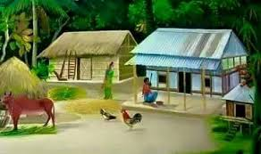
বাড়ির কাজ
Paragraph মেনুর কাজের একটি তালিকা তৈরি কর।

Slide 21
ধন্যবাদ

